Slide 1
Direct Web Remoting:
Spojení JavaScriptu a Javy ve stylu volání RPC
Jaroslav Kačer, IBA CZ
jaroslav.kacer@ibacz.eu
Moderní trendy v softwarovém inženýrství
Plzeň, 12.10.2011

Slide 2

Principy
“Easy Ajax for Java”
Spojení JavaScriptu a Javy ve stylu RPC
  JS: volání funkce
  Java: Vystavené služby s metodami, jednoduché objekty
  JS: Datové objekty s položkami, pole, mohou být poměrně složité (více než jen JSON)
  Java: POJO, kolekce, enumy, soubory, …
  Jako výsledek se nepřenáší data, ale JS kód, který data vytvoří → efektivní vytváření komplikovaných struktur
Zvládá i vyhazování a zpracování výjimek
Žádný REST, SOAP, RMI, …

Slide 3
Alternativy
Čisté XHR volání
  Nutno vytvořit REST službu a zpracovat výsledky
Konkurenci knihoven stejného typu nemá ☺

Slide 4
Verze
Aktuální produkční: 2.0.7
Vývojová: 3.0 RC2
  Poměrně pomalý vývoj, 3.0 se vydává už více než rok

Slide 5
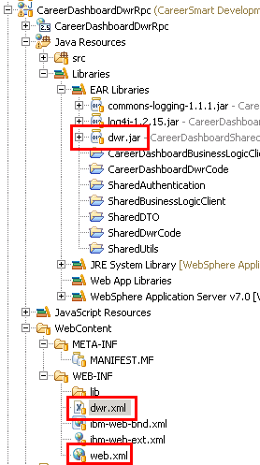
Server – Konfigurace (1)
Vytvořit WAR modul
Vložit JAR knihovnu
Definovat DWR servlet
Napsat DWR konfiguraci ve XML
  Alternativa: anotace

Slide 6
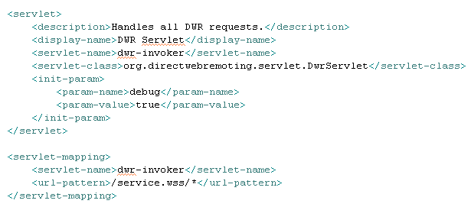
Server – Konfigurace (2)
V deskriptoru web.xml definujeme DWR servlet a přiřadíme mu URL v rámci webového modulu.
Všechny požadavky na aplikaci potečou přes tento jeden servlet.

Slide 7
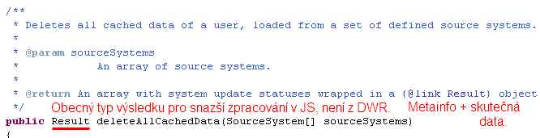
Server – Napsat službu
Služba je jednoduchý objekt, žádná vazba na Java EE nebo DWR.
Služba může vystavovat libovolný počet metod s libovolnou signaturou.
Vstupní a výstupní parametry musí být zaregistrovány, viz dále. Musí být k dispozici jejich konvertor.

Slide 8
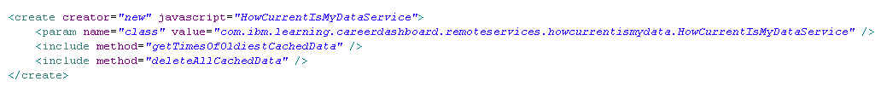
Server – Publikace služeb a registrace parametrů
Vše v deskriptoru dwr.xml.
Pro každou vystavenou službu se použije tzv. creator:
Jak objekt služby vytvořit
Jaké metody publikovat
K vytvoření použijeme konstruktor.
Jméno služby na straně JavaScriptu
Třída vystavované služby.
Vystavíme dvě metody.
Přenášené parametry je třeba zaregistrovat tzv. konvertorem.
Přenášená data jsou výčtový typ / jednoduchý objekt.

Slide 9
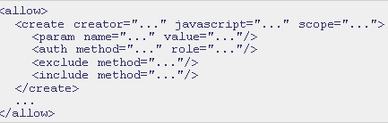
Server – Typy vytváření objektů služeb
New – vytvoření konstruktorem
Static – statickou metodou getInstance()
Scripted – skriptovacím jazykem
Spring – přes Spring
JSF – přes JSF
Struts – přes FormBeans ze Struts
PageFlow – přes PageFlow z Beehive nebo WebLogic
EJB3 – EJB3 session bean
Scope: application, session, request, page, script
Buď include nebo exclude, ne oboje.
Auth: Java EE role.

Slide 10
Server – Typy konvertorů dat
Vestavěné: boolean, byte, short, int, long, float, double, char, Boolean, Byte, Short, Integer, Long, Float, Double, Character, BigInteger, BigDecimal, String, Date, Timestamp
Pole – array: automaticky základní typy a typy, které jsou samy zaregistrované
POJO – bean: na základě getterů a setterů
Kolekce a mapy – collection + map
Obrázky, soubory: BufferedImage, InputStream, FileTransfer – jen DWR 3.0
Výčet – enum
DOM objekty: Document, Element, Node
Hibernate 2/3 objekty
Lze napsat vlastní konvertor

Slide 11
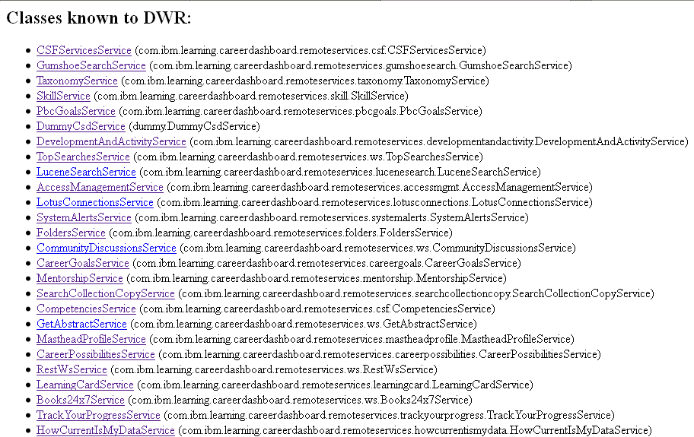
Server – Testujeme (1)
Testovací stránka se generuje automaticky na URL servletu.

Slide 12
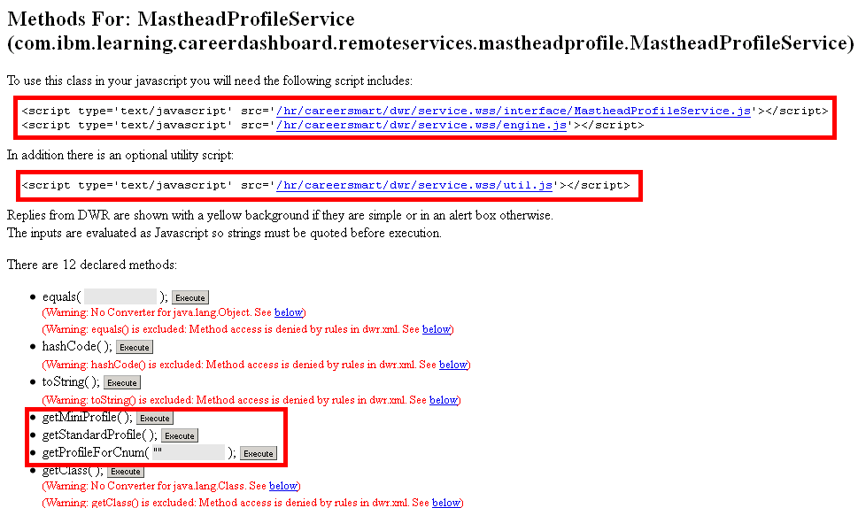
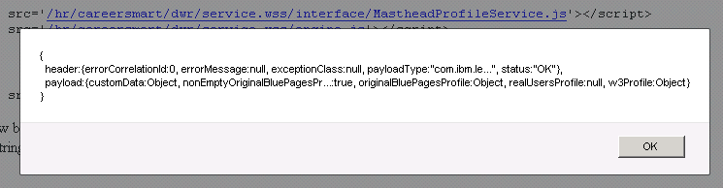
Server – Testujeme (2)
Každá služba má testovací stránku generovanou automaticky.

Slide 13
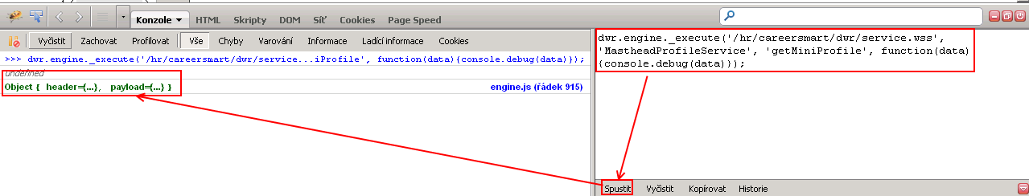
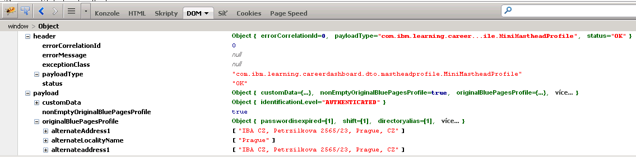
Server – Testujeme (3)
Plný výstup lze zobrazit pomocí Firebugu:

Slide 14


Klient
Do stránky se vloží několik JS souborů:
  Engine.js – součást DWR
  Util.js – součást DWR, volitelné, lze i mimo DWR
  MojeSlužba.js – vygenerováno DWR
Lze vkládat dynamicky z běžící aplikace anebo jednou stáhnout a vkládat staticky
Poté se zavolá funkce z MojeSlužba
  Nejdřív parametry funkce
  Dále callback funkce, která se zavolá po obdržení dat
  Volitelně chybová callback funkce
  Volitelně timeout

Slide 15
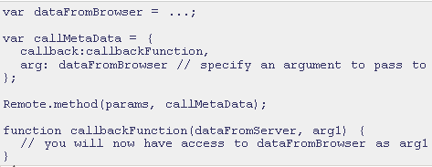
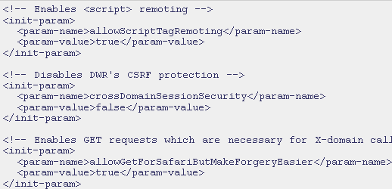

Speciality na straně klienta
Dodatečné parametry do callback funkce
  Data se přibalí ke callbacku při volání služby
  Callback funkce má pak více parametrů v hlavičce
Cross-domain volání
  Nutno upravit web.xml i HTML stránku
  Poté nastavit proměnnou _path vystavené služby

Slide 16
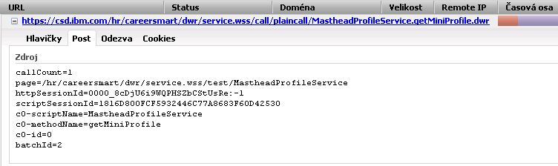
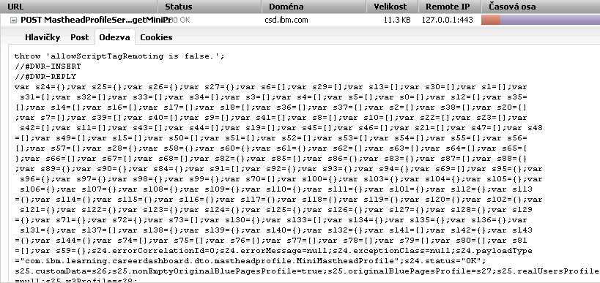
Technické detaily
Jak se realizuje DWR volání?
XHR POST request
Směrem na server jde skupina parametrů a jejich hodnot, čistý text, jeden parametr na řádku
Směrem na klienta jde JS kód, který se bude interpretovat a vznikne tak JS datový objekt

Slide 17
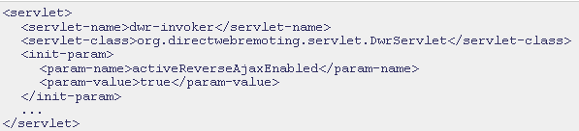
Reverzní Ajax (úvod)
Server sám o sobě „tlačí“ data na klienta (alespoň zdánlivě)
Tři možné způsoby:
  Polling: Neustálé dotazy klienta v krátkých pravidelných intervalech. Může vytěžovat server.
  Comet: Velmi pomalá odpověď serveru na otevřeném HTTP spojení
  Piggyback: Data jsou přidána jako přílepek k jiné regulérní odpovědi. Není garantováno, že přijde dotaz.
Režimy:
  Aktivní: polling + comet, nutno speciálně nakonfigurovat na serveru i klientovi
  Pasivní: piggyback, není vyžadována extra konfigurace

Slide 18
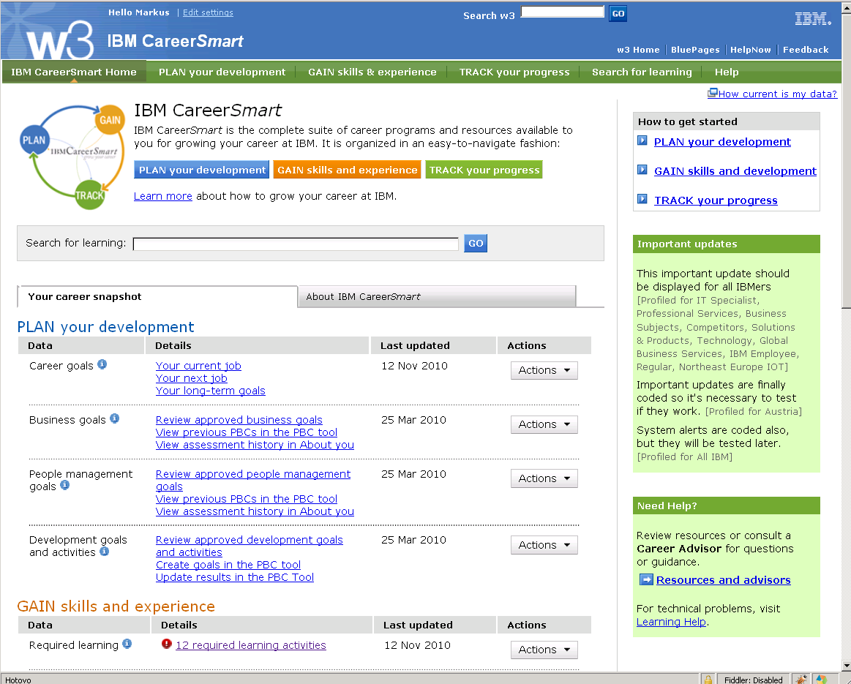
Příklad použití
- hlavní nadpis: Arial, vel. 20, barva Bílá
- podnadpis: Arial bold, vel. 18, barva Modrá
- odrážky: plný čtvereček, Arial, vel. 18, řádkování 1, odsazení před textem 2 cm, zvláštní odsazení 0,8 cm, mezera před 3 body
- do levého pruhu je možné vkládat kromě připravených ilustrací i vlastní menší obrázky související s textem, případně tabulku nebo kratší odrážky
další použitelné barvy (Standardní):
Tmavě červená,
Světle modrá,
Oranžová,
Tmavě zelená
Dynamicky
načítaná data
z WAS serveru

Slide 19
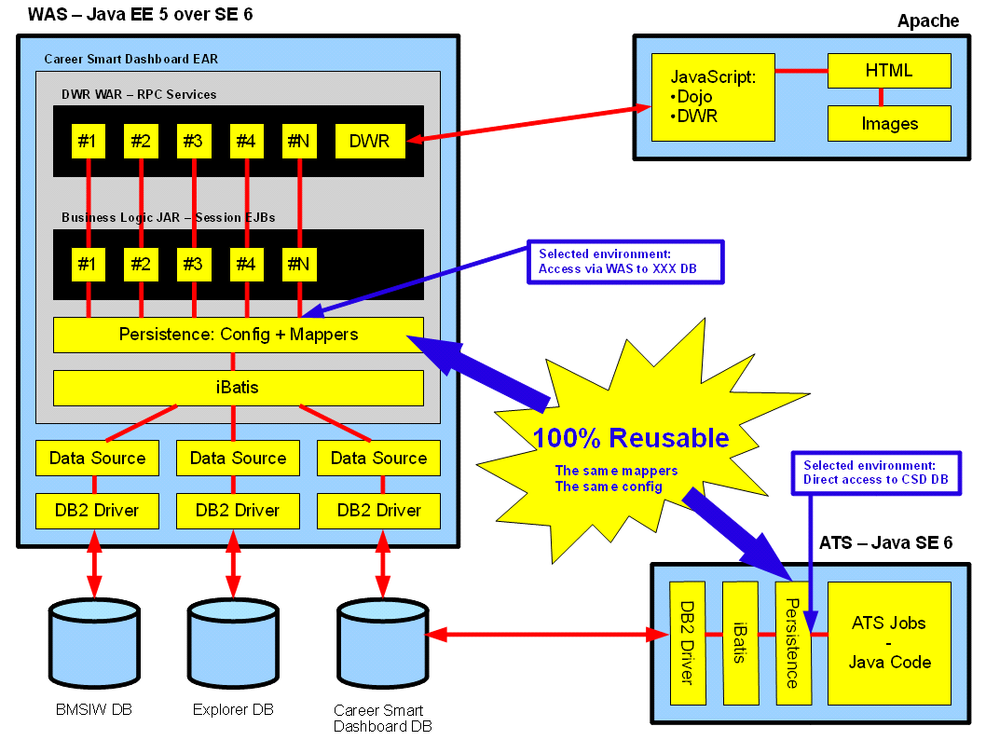

Příklad použití
- hlavní nadpis: Arial, vel. 20, barva Bílá
- podnadpis: Arial bold, vel. 18, barva Modrá
- odrážky: plný čtvereček, Arial, vel. 18, řádkování 1, odsazení před textem 2 cm, zvláštní odsazení 0,8 cm, mezera před 3 body
- do levého pruhu je možné vkládat kromě připravených ilustrací i vlastní menší obrázky související s textem, případně tabulku nebo kratší odrážky
další použitelné barvy (Standardní):
Tmavě červená,
Světle modrá,
Oranžová,
Tmavě zelená

Slide 20

Příklad použití - Naživo
Když dá KIV síť a IBM VPN…

Slide 21
Odkazy
- hlavní nadpis: Arial, vel. 20, barva Bílá
DWR:
Web: http://directwebremoting.org/dwr/index.html
Mailing list: http://dwr.2114559.n2.nabble.com/DWR-Users-f2114559.html
- podnadpis: Arial bold, vel. 18, barva Modrá
- odrážky: plný čtvereček, Arial, vel. 18, řádkování 1, odsazení před textem 2 cm, zvláštní odsazení 0,8 cm, mezera před 3 body
- do levého pruhu je možné vkládat kromě připravených ilustrací i vlastní menší obrázky související s textem, případně tabulku nebo kratší odrážky
další použitelné barvy (Standardní):
Tmavě červená,
Světle modrá,
Oranžová,
Tmavě zelená

